Slide 1


CURSO FORMACION EN spring java
CURSO 2024

Slide 2
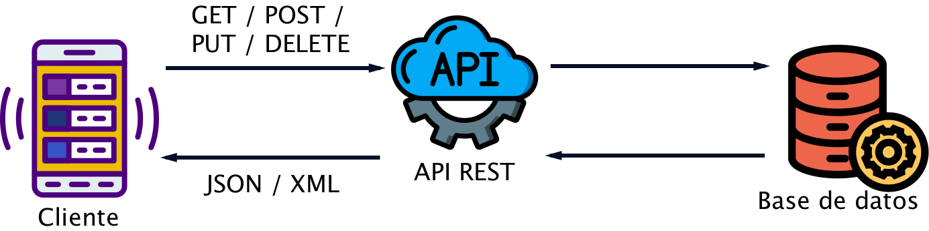
Aplicación 4: DemoRest
SPRING FRAMEWORK
SPRING REST
¿Qué es una aplicación Api/Rest?
Una API, lo que todo mundialmente se conoce no es nada más que un interfaz de programación de aplicaciones, la cual es un conjunto de reglas que definen como las aplicaciones o los dispositivos pueden conectarse y comunicarse entre sí.
Una API/REST es una api que cumple los principios de diseño del estilo de Arquitectura REST O transferencia de estado representacional. Las API REST se conocen como API RESTful.
Notes:
Si buscamos cualquier definición de inteligencia artificial veremos que la inteligencia es:
Es la capacidad o facultad de entender, razonar, saber, aprender y de resolver problemas.

Slide 3
Aplicación 4: DemoRest
SPRING FRAMEWORK
SPRING REST
Principios de Diseño de REST
Una Api es un mecanismo que permite a una aplicación o servicio acceder a un recurso dentro de otra aplicación o servicio.
La aplicación o servicio que realiza el acceso se denomina cliente, y la aplicación o servicio que contiene el recurso se denomina servidor.
Restricciones
Soap o xml-rpc, imponen una infraestructura estricta a los desarrolladores.
En cambio con API-REST.
Se puede desarrollar cualquier lenguaje de programación y dar soporte a una amplia variedad de formatos de datos. Las únicas restricciones son estas:
Notes:
Si buscamos cualquier definición de inteligencia artificial veremos que la inteligencia es:
Es la capacidad o facultad de entender, razonar, saber, aprender y de resolver problemas.

Slide 4
Aplicación 4: DemoRest
SPRING FRAMEWORK
SPRING REST
Principios de Diseño de REST
Interfaz uniforme: Todas las solicitudes API para el mismo recurso tiene que ser iguales. Evitando que los recursos que un cliente necesite no son demasiado grandes.
Desacoplamiento del Cliente-Servidor: Las aplicaciones de cliente y servidor deben ser completamente independientes entre sí. La única información que la aplicación de cliente debe conocer es la URI del recurso solicitado.
Sin Estado: Las API REST son API sin estado, en cada solicitud debe ir toda la información necesaria para procesarla.
Capacidad de almacenamiento en memoria cache: Si es posible los datos deberán almacenarse en el lado de la memoria cache del cliente, en el navegador.
Arquitectura del sistema en capas: Las llamadas y respuestas pasan por diferentes capas, no suponga que las aplicaciones cliente y servidor se conectan directamente entre sí. Puede que haya varios intermediarios diferentes en el bucle de comunicación.
Notes:
Si buscamos cualquier definición de inteligencia artificial veremos que la inteligencia es:
Es la capacidad o facultad de entender, razonar, saber, aprender y de resolver problemas.

Slide 5
Aplicación 4: DemoRest
SPRING FRAMEWORK
SPRING REST
¿Como funciona las API-REST?
Las API REST se comunican a través de solicitudes HTTP para ejecutar funciones de base de datos estándar como, por ejemplo, crear, leer, actualizar y suprimir registros (también conocidos como CRUD) dentro de un recurso.
Por ejemplo, una API REST utilizará una solicitud GET para recuperar un registro, una solicitud POST para crearlo, una solicitud PUT para actualizarlo y una solicitud DELETE para suprimirlo.
La información se puede entregar a un cliente en prácticamente cualquier formato. Para toda la formacion trabajaremos con JSON.
¿Por qué JSON?
Es legible tanto como personas como por maquinas, independiente del lenguaje de programación.
Notes:
Si buscamos cualquier definición de inteligencia artificial veremos que la inteligencia es:
Es la capacidad o facultad de entender, razonar, saber, aprender y de resolver problemas.

Slide 6
Aplicación 4: DemoRest
SPRING FRAMEWORK
SPRING REST
Buenas Prácticas en Rest.
La especificación OpenApi establece una interfaz para describir un aAPI de manera que permita que cualquier desarrollador o aplicación la descubra y comprenda complementamente sus parámetros y prestaciones:
Puntos finales disponibles
Métodos de autenticación
Mas información: https://github.com/OAI/OpenAPI-Specification/blob/main/versions/3.0.2.md
Notes:
Si buscamos cualquier definición de inteligencia artificial veremos que la inteligencia es:
Es la capacidad o facultad de entender, razonar, saber, aprender y de resolver problemas.

Slide 7
Aplicación 4: DemoRest
SPRING FRAMEWORK
SPRING REST
Seguridad en Rest
Rest también nos proporciona la seguridad para la protección de datos y la integridad de las aplicaciones.
1-Autenticacion: Tenemos los métodos de acceso mediante tokens de acceso, Oauth y la autenticación basada en API Keys.
2- Autorización: Permite el establecimiento de de roles, permisos y políticas de acceso.
3- HTTPS: Utilizar conexiones seguras mediante el protocolo HTTPS(TLS) para cifrar la comunicación entre clientes y servidores, evitando así la exposición de datos sensibles.
4- Protección frente ataques: Implementar medidas de seguridad contra ataques comunes como pueden ser CSRF o el CORS.
5- Validacion de datos que entran y salen para evitar posibles vulnerabilidades y ataques.
Notes:
Si buscamos cualquier definición de inteligencia artificial veremos que la inteligencia es:
Es la capacidad o facultad de entender, razonar, saber, aprender y de resolver problemas.

Slide 8
Aplicación 4: DemoRest
SPRING FRAMEWORK
SPRING REST
Mi primer proyecto REST en Spring
Solo indicar que todo lo aprendido en las lecciones anteriores nos sirve para realizar nuestra primera aplicación Rest en Spring.
Vamos a ver el paso a paso de cada proceso.
Necesidades: Java 17
Dependencias:
Spring Web
Spring Devtools
Spring MySqlDriver
Notes:
Si buscamos cualquier definición de inteligencia artificial veremos que la inteligencia es:
Es la capacidad o facultad de entender, razonar, saber, aprender y de resolver problemas.

Slide 9
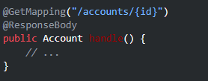
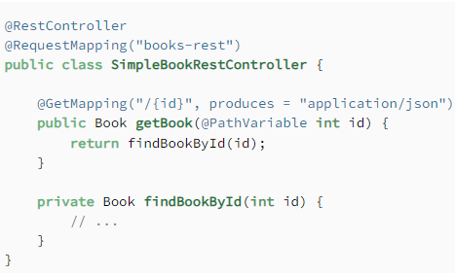
Aplicación 4: DemoRest
SPRING FRAMEWORK
SPRING REST
Mi primer proyecto REST en Spring
Paso a paso por componente.
Controlador
Para el controlador en el modelo MVC antiguo usábamos @Controller. Ahora usamos.
@RestController
A partir de Spring 4.0 Se introdujo la anotación @RestController para simplificar la creación de servicios web RestFul.
Es una anotación que combina @Controller y @ResponseBody, lo que elimina la necesidad de añadir la anotación de @ResponseBody.
En este caso con la anotación @ResponseBody lo que hacíamos indicar que el valor devuelto de la petición tiene que estar ligado directamente al cuerpo de la respuesta de la HTTP, en vez de ser representado o enviado a una vista.
Ahora sabemos que cuando enviemos una respuesta, la información ira en el body de la petición http.
Notes:
Si buscamos cualquier definición de inteligencia artificial veremos que la inteligencia es:
Es la capacidad o facultad de entender, razonar, saber, aprender y de resolver problemas.

Slide 10
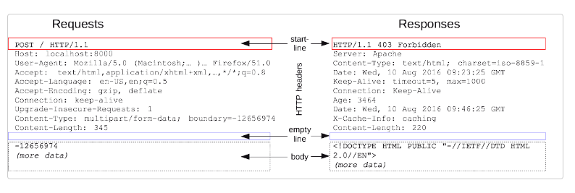
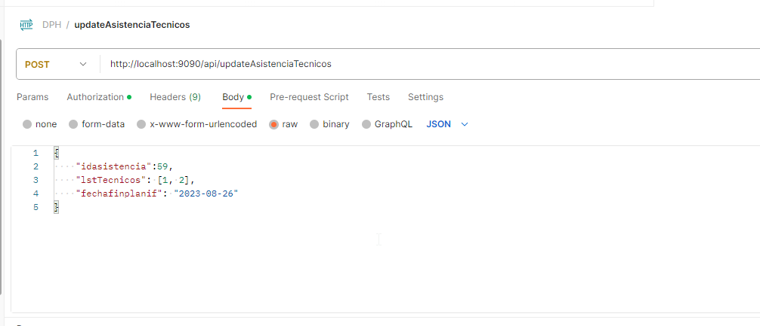
Aplicación 4: DemoRest
SPRING FRAMEWORK
SPRING REST
Mi primer proyecto REST en Spring
@RestController
Ahora sabemos que cuando enviemos una respuesta, la información ira en el body de la petición http.
Notes:
Si buscamos cualquier definición de inteligencia artificial veremos que la inteligencia es:
Es la capacidad o facultad de entender, razonar, saber, aprender y de resolver problemas.

Slide 11
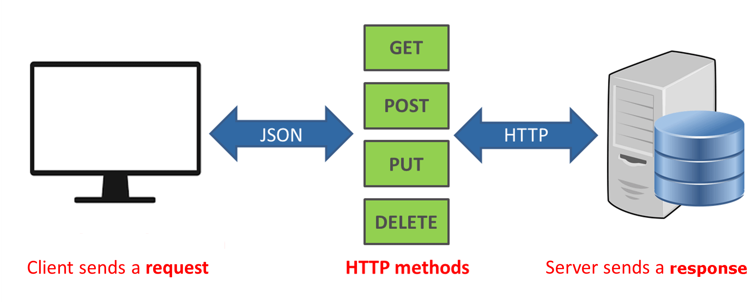
Aplicación 4: DemoRest
SPRING FRAMEWORK
SPRING REST
Mi primer proyecto REST en Spring
@RestController
Ahora sabemos que cuando enviemos una respuesta, la información ira en el body de la petición http. En este caso nosotros ahora en nuestra aplicación, @Rest o nuestro controlador dentro del método, lo que realizaremos será él envió de datos como respuesta.
Anteriormente lo que hacíamos era enviar los datos mediante la clase Model a nuestra plantilla, hecha con Html y Thymeleaf, en este caso lo que enviaremos serán los datos o la contestación de que el proceso ha sido correcto mediante un campo de estado.
¿Podemos combinar dentro de una aplicación MVC, una aplicación REST?.
En este caso con Spring podremos tener dentro de nuestra aplicación MVC una aplicación REST, es decir podremos usar esas dos estructuras, lo importante es evitar que los métodos o endpoints estén duplicados.
@RequestMapping(“/dirección_url”)
Notes:
Si buscamos cualquier definición de inteligencia artificial veremos que la inteligencia es:
Es la capacidad o facultad de entender, razonar, saber, aprender y de resolver problemas.

Slide 12
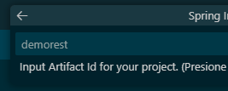
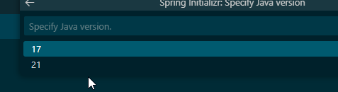
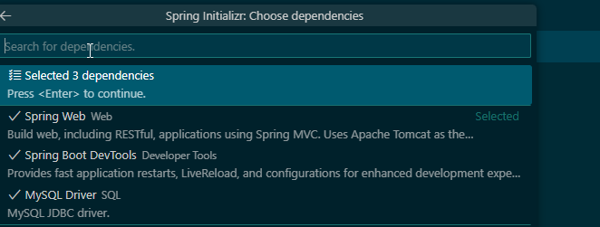
Aplicación 4: DemoRest
SPRING FRAMEWORK
SPRING REST
Mi primer proyecto REST en Spring
Creamos el proyecto:
Abrimos VSC.
Mediante el plugin de “Getting Started with Spring Boot in VSCODE”.
Escogemos la versión de Spring Boot 3.2.1.
Seleccionamos el lenguaje Java.
Seleccionamos el GroupId, en este caso podéis dejarlo por defecto.
El nombre del proyecto para este ejemplo: demorest
Seleccionamos y decimos que sea de tipo war el empaquetado.
Y la versión de Java usaremos la 17.
Dependencias:
Spring web
Spring devtools
Spring Mysqlconector
Notes:
Si buscamos cualquier definición de inteligencia artificial veremos que la inteligencia es:
Es la capacidad o facultad de entender, razonar, saber, aprender y de resolver problemas.

Slide 13
Aplicación 4: DemoRest
SPRING FRAMEWORK
SPRING REST
Mi primer proyecto REST en Spring
Creamos el proyecto:
Abrimos VSC.
Mediante el plugin de “Getting Started with Spring Boot in VSCODE”.
Escogemos la versión de Spring Boot 3.2.1.
Seleccionamos el lenguaje Java.
Seleccionamos el GroupId, en este caso podéis dejarlo por defecto.
El nombre del proyecto para este ejemplo: demorest
Seleccionamos y decimos que sea de tipo war el empaquetado.
Y la versión de Java usaremos la 17.
Dependencias:
Spring web
Spring devtools
Spring Mysqlconector
Y generamos el proyecto.
Notes:
Si buscamos cualquier definición de inteligencia artificial veremos que la inteligencia es:
Es la capacidad o facultad de entender, razonar, saber, aprender y de resolver problemas.

Slide 14
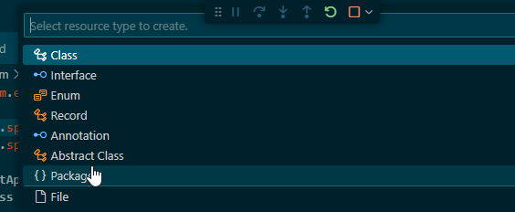


Aplicación 4: DemoRest
SPRING FRAMEWORK
SPRING REST
Mi primer proyecto REST en Spring
Creamos el proyecto:
Creamos nuestro primer controlador:
Nos vamos a la parte de vista de VSC de tipo JAVA
Creamos un nuevo paquete con nombre @Controllers.
Dentro del paquete creamos nuestro primer @RestController con nombre UserController.
Notes:
Si buscamos cualquier definición de inteligencia artificial veremos que la inteligencia es:
Es la capacidad o facultad de entender, razonar, saber, aprender y de resolver problemas.

Slide 15
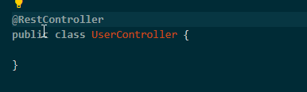
Aplicación 4: DemoRest
SPRING FRAMEWORK
SPRING REST
Mi primer proyecto REST en Spring
Creamos el proyecto:
Creamos nuestro primer controlador:
Nos vamos a la parte de vista de VSC de tipo JAVA
Creamos un nuevo paquete con nombre @Controllers.
Dentro del paquete creamos nuestro primer @RestController con nombre UserController. E importamos la anotación @RestController de
import org.springframework.web.bind.annotation.RestController;
Notes:
Si buscamos cualquier definición de inteligencia artificial veremos que la inteligencia es:
Es la capacidad o facultad de entender, razonar, saber, aprender y de resolver problemas.

Slide 16
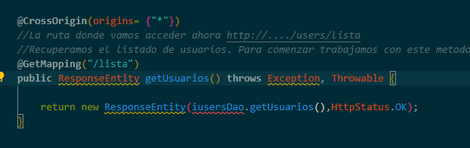
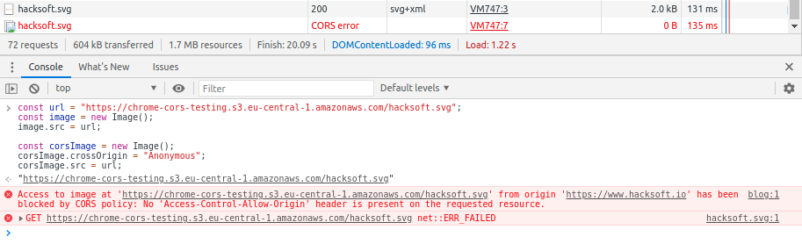
Aplicación 4: DemoRest
SPRING FRAMEWORK
SPRING REST
Mi primer proyecto REST en Spring
Creamos el proyecto:
En la clase del controlador, le damos un url por defecto, para separarlo de otras Entitys
@RequestMapping(“/url”).
Creamos el primer método:
¿Qué es el cors?
CORS es el intercambio de recursos de origen cruzado. Es un mecanismo de seguridad utilizado en navegadores web para permitir que recursos web de un dominio( como scripts JavaScript, fuentes, estilos…etc) puedan ser solicitados e integrados desde otro dominio distinto al que origino la página web.
¿Cómo afecta el Cors?
En este caso cuando trabajemos con API-Rest y queramos recuperar cierta información de la API, en algunos casos es posible que nos de este error
@CrossOrigin:
Notes:
Si buscamos cualquier definición de inteligencia artificial veremos que la inteligencia es:
Es la capacidad o facultad de entender, razonar, saber, aprender y de resolver problemas.

Slide 17
Aplicación 4: DemoRest
SPRING FRAMEWORK
SPRING REST
Mi primer proyecto REST en Spring
Creamos el proyecto:
En la clase del controlador, le damos un url por defecto, para separarlo de otras Entitys
@RequestMapping(“/url”).
Creamos el primer método:
¿Cómo solucionarlo en Spring?
Spring nos proporciona la anotación @CrossOrigin(), la cual se puede añadir en el método o clase la cual se encargue de recibir peticiones.
@CrossOrigin→ Se utiliza para manejar las solicitudes de recursos desde un origen diferente al servidor donde está alojada la aplicación . Permite controlar y configurar las políticas de seguridad de intercambio de recursos entre diferentes dominios.
Como habilitamos el cors→ Añadiendo la sentencia @CrossOrigin
Notes:
Si buscamos cualquier definición de inteligencia artificial veremos que la inteligencia es:
Es la capacidad o facultad de entender, razonar, saber, aprender y de resolver problemas.

Slide 18
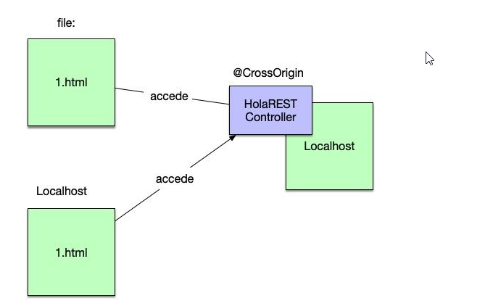
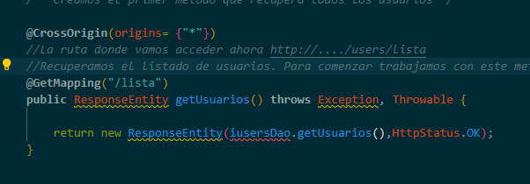

Aplicación 4: DemoRest
SPRING FRAMEWORK
SPRING REST
Mi primer proyecto REST en Spring
Creamos el proyecto:
Podemos añadir el Cors.
En el controlador:
En este caso tenemos ciertos atributos:
Origins→ Solo nos permite mediante Origins, acceder a la ruta desde el dominio indicado.
Si añadimos origins={‘*’} permitimos todas las url.
Methods→ Nos indica los métodos permitidos.
allowedHeaders→ En este caso indicamos los encabezados permitidos(authorization y content-type)
exposedHeaders→ Por si queremos añadir encabezados personalizados.
allowCredencials→ Nos permite enviar credenciales en una solicitud de CORS, por ejemplo para la autorización mediante cookies o tokens.
maxAge→ Tiempo máximo que permitimos de almacenamiento en cache(segundos). → 3600 sería una hora.
Notes:
Si buscamos cualquier definición de inteligencia artificial veremos que la inteligencia es:
Es la capacidad o facultad de entender, razonar, saber, aprender y de resolver problemas.

Slide 19
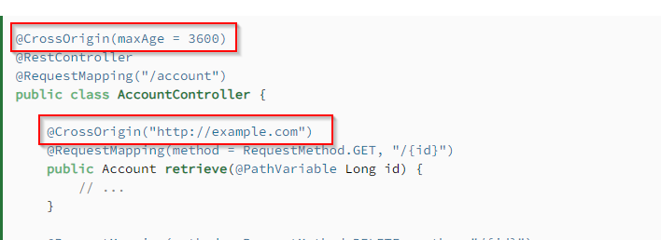
Aplicación 4: DemoRest
SPRING FRAMEWORK
SPRING REST
Mi primer proyecto REST en Spring
Creamos el proyecto:
Podemos añadir el CORS.
En los métodos dentro de un controlador también.
En este caso:
Notes:
Si buscamos cualquier definición de inteligencia artificial veremos que la inteligencia es:
Es la capacidad o facultad de entender, razonar, saber, aprender y de resolver problemas.

Slide 20
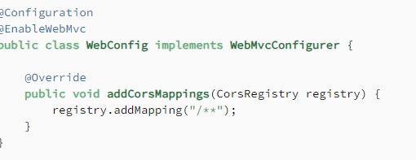
Aplicación 4: DemoRest
SPRING FRAMEWORK
SPRING REST
Mi primer proyecto REST en Spring
Creamos el proyecto:
Podemos añadir el CORS.
A nivel global también se podría configurar.
En este caso permiten solicitudes CORS desde cualquier origen a cualquier punto final de la aplicación.
Notes:
Si buscamos cualquier definición de inteligencia artificial veremos que la inteligencia es:
Es la capacidad o facultad de entender, razonar, saber, aprender y de resolver problemas.

Slide 21
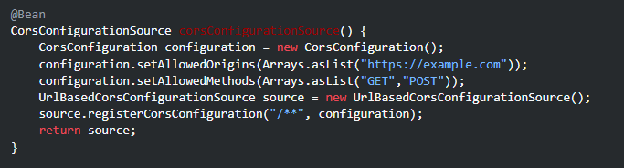
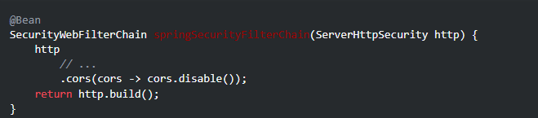
Aplicación 4: DemoRest
SPRING FRAMEWORK
SPRING REST
Mi primer proyecto REST en Spring
Creamos el proyecto:
Podemos añadir el CORS.
A nivel global también se podría configurar.
Si utilizamos Spring Security, tenemos que indicarlo en el método filterChain con las sentencias…
http.cors().and()
Aquí disponemos más información sobre como configurar Cors con Spring Security
https://docs.spring.io/spring-security/reference/reactive/integrations/cors.html
CORS se realizaría antes que la capa de seguridad. Necesitaríamos dos ficheros.
Si queréis más información del funcionamiento de CORS en esta web, se dispone de mucha más información:
https://www.baeldung.com/spring-cors
Notes:
Si buscamos cualquier definición de inteligencia artificial veremos que la inteligencia es:
Es la capacidad o facultad de entender, razonar, saber, aprender y de resolver problemas.

Slide 22
Aplicación 4: DemoRest
SPRING FRAMEWORK
SPRING REST
Mi primer proyecto REST en Spring
Creamos el proyecto:
En la clase del controlador, le damos un url por defecto, para separarlo de otras Entitys
@RequestMapping(“/url”).
Creamos el primer método:
@GetMapping→ Puede ser Put, Post, Delete→ Acción http que vamos a realizar. Sería similar a añadir un @RequestMapping. @GetMapping manejará las peticiones GET en la ruta que definamos
@GetMapping(“/url”).
@PutMapping→ Permite actualizar el elemento de la url que se defina, por ejemplo:
@PutMapping(“/{id}”), donde dentro del método necesitaremos mediante un @PathVariable recuperar el valor que viene por parámetros.
@PostMapping→ Permite consolidar realizar un proceso post, o manejar una petición POST
@PostMapping(“/url”)
@DeleteMapping→ Permite eliminar y escucha todas las solicitudes de tipo DELETE.En este ejemplo borrarremos a partir de un parámetro de entrada
@DeleteMapping(“/url/({id}”)
Notes:
Si buscamos cualquier definición de inteligencia artificial veremos que la inteligencia es:
Es la capacidad o facultad de entender, razonar, saber, aprender y de resolver problemas.

Slide 23

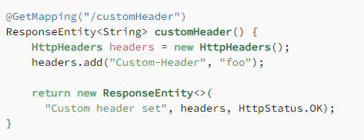
Aplicación 4: DemoRest
SPRING FRAMEWORK
SPRING REST
Mi primer proyecto REST en Spring
Creamos el proyecto:
ResponseEntity
ES una clase que representa toda la respuesta HTTP; el cuerpo, encabezados y estado de la respuesta. Sirve para manejar respuesta HTTP en los controladores de Spring. Permite configurar completamente la respuesta HTTP.
Permite:
Especificar el cuerpo de la respuesta.
Los encabezados.(Véase la figura)
Y el código de estado correspondiente.(Véase la figura).
Notes:
Si buscamos cualquier definición de inteligencia artificial veremos que la inteligencia es:
Es la capacidad o facultad de entender, razonar, saber, aprender y de resolver problemas.

Slide 24
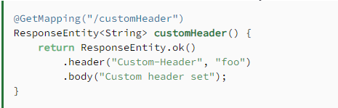
Aplicación 4: DemoRest
SPRING FRAMEWORK
SPRING REST
Mi primer proyecto REST en Spring
Creamos el proyecto:
ResponseEntity
ES una clase que representa toda la respuesta HTTP; el cuerpo, encabezados y estado de la respuesta. Sirve para manejar respuesta HTTP en los controladores de Spring.
Permite configurar completamente la respuesta HTTP.
En detalle:
Especificar el cuerpo de la respuesta.
Los encabezados.(Véase la figura)
Y el código de estado correspondiente.(Véase la figura).
Configurar el Body de la respuesta.
En general como hemos comentado, nos permite configurar completamente la respuesta HTTP.
Notes:
Si buscamos cualquier definición de inteligencia artificial veremos que la inteligencia es:
Es la capacidad o facultad de entender, razonar, saber, aprender y de resolver problemas.

Slide 25
Aplicación 4: DemoRest
SPRING FRAMEWORK
SPRING REST
Mi primer proyecto REST en Spring
Creamos el proyecto:
ResponseEntity
HttpStatus
Mediante el objeto HttpStatus nos permite indicar el estado de la petición http:
Aquí os dejo los métodos más usados.
org.springframework.http.HttpStatus
OK.→ Codigo 200.
BAD_REQUEST-→ Código 400
CREATED→ Código 201.
BAD_GATEWAY→ Código 502
NOT_FOUND→ Código 404
Vemos en la documentación propia de Spring las respuestas:
https://docs.spring.io/spring-framework/docs/current/javadoc-api/org/springframework/http/HttpStatus.html
Notes:
Si buscamos cualquier definición de inteligencia artificial veremos que la inteligencia es:
Es la capacidad o facultad de entender, razonar, saber, aprender y de resolver problemas.

Slide 26
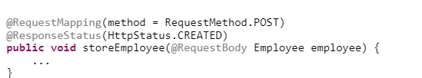
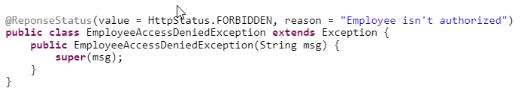
Aplicación 4: DemoRest
SPRING FRAMEWORK
SPRING REST
Mi primer proyecto REST en Spring
Creamos el proyecto:
Además de Response Entity. Tenemos otras opciones para enviar las respuestas HTTP al cliente.
En el modelo clásico MVC teníamos el @ResponseBody, en este caso habitualmente devolvíamos paginas Html. Pero podemos usar el @responseBody como respuestas http.
@ResponseStatus.
Lo usamos para definir los códigos de estado HTTP que se devuelven como respuesta a una solicitud. Esta clase enumera los diferentes códigos de estado HTTP que pueden ser utilizados en una aplicación desarrollada con Spring Boot. Se pueden usar los mismos estados vistos anteriormente. En este caso en la propia anotación en el método que nosotros necesitemos enviar la respuesta.
Notes:
Si buscamos cualquier definición de inteligencia artificial veremos que la inteligencia es:
Es la capacidad o facultad de entender, razonar, saber, aprender y de resolver problemas.

Slide 27
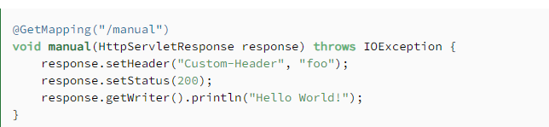
Aplicación 4: DemoRest
SPRING FRAMEWORK
SPRING REST
Mi primer proyecto REST en Spring
Creamos el proyecto:
Además de Response Entity. Tenemos otras opciones para enviar las respuestas HTTP al cliente.
En el modelo clásico MVC teníamos el @ResponseBody, en este caso habitualmente devolvíamos paginas Html. Pero podemos usar el @responseBody como respuestas http.
@ResponseStatus.
Otra opción sería la manipulación directa de la respuesta, en este caso, sería similar a lo visto JavaEE con los servlets.
Notes:
Si buscamos cualquier definición de inteligencia artificial veremos que la inteligencia es:
Es la capacidad o facultad de entender, razonar, saber, aprender y de resolver problemas.

Slide 28
Aplicación 4: DemoRest
SPRING FRAMEWORK
SPRING REST
Mi primer proyecto REST en Spring
Creamos el proyecto:
Creamos el primer método:
Exception, Throwable
Mediante Throwable podemos definir el control de que cualquier objeto se lance como excepción, en este caso en el método es recomendable añadir Exception y Throwable para e excepciones en el proceso propio Restful para su propio control.
En este caso podremos definir nuestras propias excepciones y lanzarlas en el caso de que se produzca algun tipo de error en nuestro flujo del proceso.
Notes:
Si buscamos cualquier definición de inteligencia artificial veremos que la inteligencia es:
Es la capacidad o facultad de entender, razonar, saber, aprender y de resolver problemas.

Slide 29
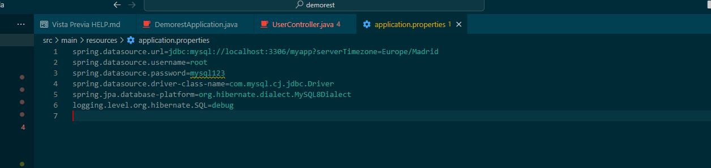
Aplicación 4: DemoRest
SPRING FRAMEWORK
SPRING REST
Mi primer proyecto REST en Spring
Creamos el proyecto
Configuramos nuestra base de datos en el fichero de aplication properties.
En este caso estamos configurando una base de datos MySQL.
spring.datasource.url=jdbc:mysql://localhost:3306/myapp?serverTimezone=Europe/Madrid
spring.datasource.username=root
spring.datasource.password=mysql123
spring.datasource.driver-class-name=com.mysql.cj.jdbc.Driver
spring.jpa.database-platform=org.hibernate.dialect.MySQL8Dialect
logging.level.org.hibernate.SQL=debug
Notes:
Si buscamos cualquier definición de inteligencia artificial veremos que la inteligencia es:
Es la capacidad o facultad de entender, razonar, saber, aprender y de resolver problemas.

Slide 30
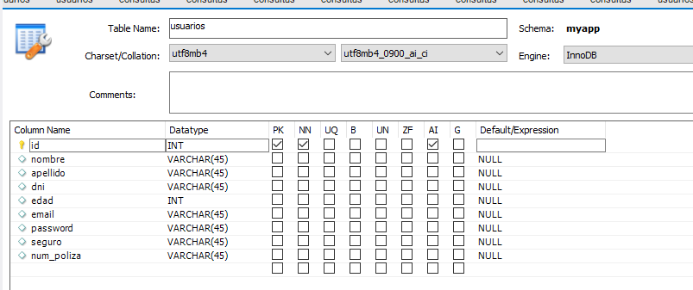
Aplicación 4: DemoRest
SPRING FRAMEWORK
SPRING REST
Mi primer proyecto REST en Spring
Creamos el proyecto
Vamos a realizar el CRUD de la tabla usuarios. Para ello lo que hacemos en primer lugar, es definir en la base de datos, la tabla usuarios.
Vemos la estructura de la tabla:
Notes:
Si buscamos cualquier definición de inteligencia artificial veremos que la inteligencia es:
Es la capacidad o facultad de entender, razonar, saber, aprender y de resolver problemas.

Slide 31
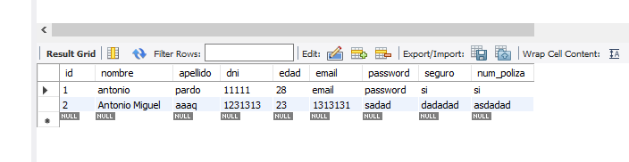
Aplicación 4: DemoRest
SPRING FRAMEWORK
SPRING REST
Mi primer proyecto REST en Spring
Creamos el proyecto
Vamos a realizar el CRUD de la tabla usuarios. Para ello lo que hacemos en primer lugar, es definir en la base de datos, la tabla usuarios.
Vemos la estructura de la tabla.
Como el primer método que vamos a devolver en nuestra API va a ser un listado de todos los usuarios. En este caso añadimos de manera manual en nuestra tabla dos usuarios como podemos ver:
Notes:
Si buscamos cualquier definición de inteligencia artificial veremos que la inteligencia es:
Es la capacidad o facultad de entender, razonar, saber, aprender y de resolver problemas.

Slide 32
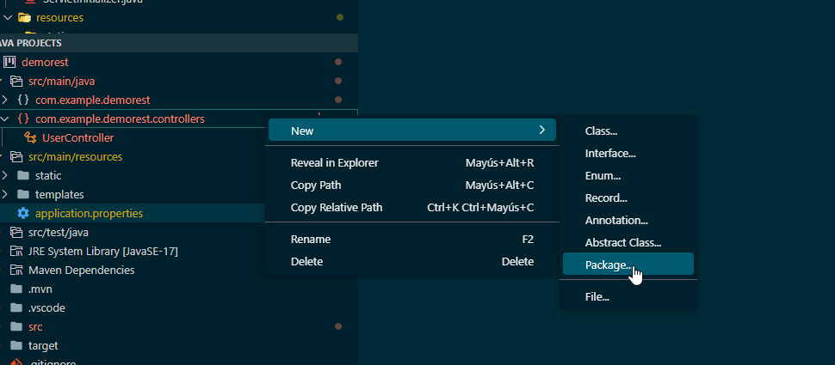
Aplicación 4: DemoRest
SPRING FRAMEWORK
SPRING REST
Mi primer proyecto REST en Spring
Creamos el proyecto
Creamos el paquete Entitys donde crearemos la entidad Usuarios.Java, siempre recordar dentro del paquete principal. Recordar que la clase debe ser definida como @Entity de import jakarta.persistence.Entity;
Recordar si no os importa las dependencias de persistencia. Añadir esta dependencia de JPA.
<dependency>
<groupId>org.springframework.boot</groupId>
<artifactId>spring-boot-starter-data-jpa</artifactId>
</dependency>
Notes:
Si buscamos cualquier definición de inteligencia artificial veremos que la inteligencia es:
Es la capacidad o facultad de entender, razonar, saber, aprender y de resolver problemas.

Slide 33
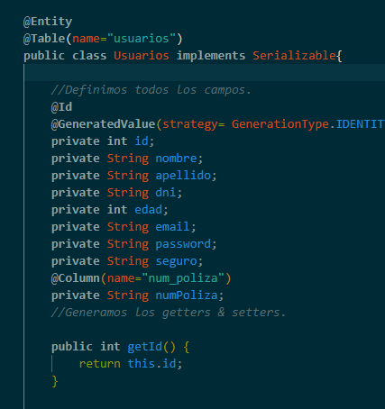
Aplicación 4: DemoRest
SPRING FRAMEWORK
SPRING REST
Mi primer proyecto REST en Spring
Creamos el proyecto
Definimos los campos de la clase:
Acordadonos:
@Entity
@Table(name=“usuarios”)
@Id→ Para definir la clave primaria de la tabla.
@GeneratedValue(strategy= GenerationType.IDENTITY)
Definir los campos de la tabla, recordar de que tiene que tener la misma equivalencia.
Generar los getters and Setters.
Vemos un ejemplo:
Notes:
Si buscamos cualquier definición de inteligencia artificial veremos que la inteligencia es:
Es la capacidad o facultad de entender, razonar, saber, aprender y de resolver problemas.

Slide 34

Aplicación 4: DemoRest
SPRING FRAMEWORK
SPRING REST
Mi primer proyecto REST en Spring
Creamos el proyecto
Definimos las clases que definirán la capa de persistencia:
Definimos un nuevo paquete: dao→ Donde tendremos tanto las clases de implementación como las interfaces.
Definimos la interfaz IUsuariosDao.java.
Y añadimos los métodos que se muestran→ Son los métodos CRUD.
//Recuperamos el listado de usuarios
public List<Usuarios> findAll();
//Guardamos el usuario en la base de datos.
public void save(Usuarios usuario);
//Recuperamos el campo por el id.
public Usuarios findOne(int id);
//Borrado del usuario.
public void delete(int id);
Notes:
Si buscamos cualquier definición de inteligencia artificial veremos que la inteligencia es:
Es la capacidad o facultad de entender, razonar, saber, aprender y de resolver problemas.

Slide 35
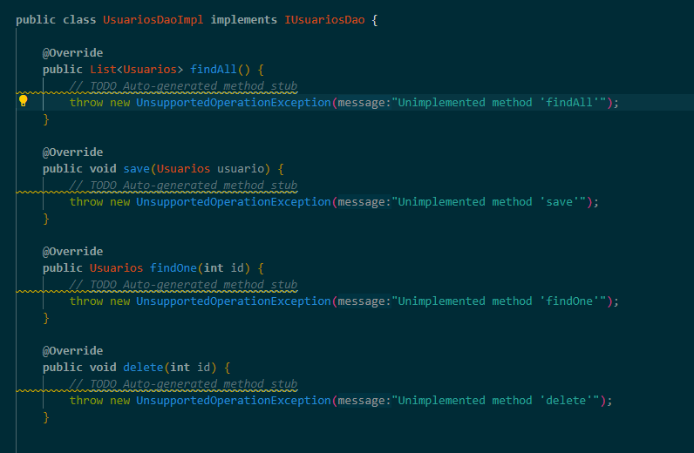
Aplicación 4: DemoRest
SPRING FRAMEWORK
SPRING REST
Mi primer proyecto REST en Spring
Creamos el proyecto
Definimos las clases que definirán la capa de persistencia:
Definimos un nuevo paquete: dao→ Donde tendremos tanto las clases de implementación como las interfaces.
Definimos la interfaz IUsuariosDao.java.
Definimos la clase que implementara esa interfaz.
Notes:
Si buscamos cualquier definición de inteligencia artificial veremos que la inteligencia es:
Es la capacidad o facultad de entender, razonar, saber, aprender y de resolver problemas.

Slide 36
Aplicación 4: DemoRest
SPRING FRAMEWORK
SPRING REST
Mi primer proyecto REST en Spring
Creamos el proyecto
Definimos las clases que definirán la capa de persistencia:
Configuramos los clase de Usuario. Recordar que tiene que ser de tipo @Repository
Definimos el Entity Manager:
private EntityManager em;
Implementamos todos los métodos que tienen acceso a la base de datos.
Listar
return em.createQuery("from usuarios").getResultList();
Guardar
if (usuario.getId() != 0 && usuario.getId() > 0) {
//Modificamos(Actualiza).
em.merge(usuario);
}else {
//Damos de alta->Crea un nuevo usuario.
em.persist(usuario);
}
}
Notes:
Si buscamos cualquier definición de inteligencia artificial veremos que la inteligencia es:
Es la capacidad o facultad de entender, razonar, saber, aprender y de resolver problemas.

Slide 37
Aplicación 4: DemoRest
SPRING FRAMEWORK
SPRING REST
Mi primer proyecto REST en Spring
Creamos el proyecto
Definimos las clases que definirán la capa de persistencia:
Borrar
Usuarios usuario = findOne(id);
em.remove(usuario);
Notes:
Si buscamos cualquier definición de inteligencia artificial veremos que la inteligencia es:
Es la capacidad o facultad de entender, razonar, saber, aprender y de resolver problemas.

Slide 38
Aplicación 4: DemoRest
SPRING FRAMEWORK
SPRING REST
Mi primer proyecto REST en Spring
Creamos el proyecto
Ahora en el controlador mediante Inyección de Dependencias inyectamos la interfaz encargada de recuperar los datos de la base de datos e enviarla mediante Http en la respuesta. Con un HttpStatus.ok (200).
private IUsuariosDao iUsuariosDao;
@CrossOrigin(origins= {"*"})
//La ruta donde vamos acceder ahora http://..../users/lista
//Recuperamos el listado de usuarios. Para comenzar trabajamos con este metodo
@GetMapping("/lista")
public ResponseEntity getUsuarios() throws Exception, Throwable {
return new ResponseEntity(iUsuariosDao.findAll(),HttpStatus.OK);
}
Notes:
Si buscamos cualquier definición de inteligencia artificial veremos que la inteligencia es:
Es la capacidad o facultad de entender, razonar, saber, aprender y de resolver problemas.

Slide 39

Aplicación 4: DemoRest
SPRING FRAMEWORK
SPRING REST
Mi primer proyecto REST en Spring
Creamos el proyecto
Ejecutamos la Aplicación.
Ver Anexo de Postman
Notes:
Si buscamos cualquier definición de inteligencia artificial veremos que la inteligencia es:
Es la capacidad o facultad de entender, razonar, saber, aprender y de resolver problemas.

Slide 40
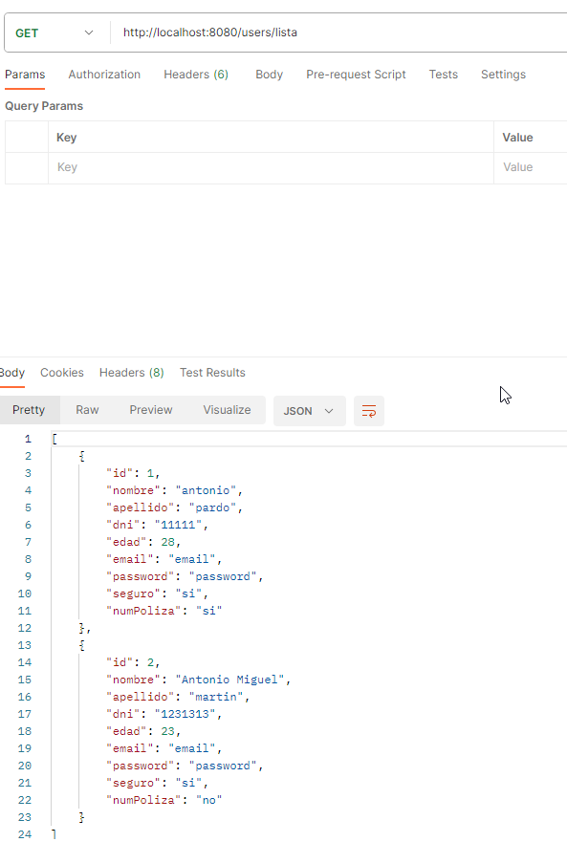
Aplicación 4: DemoRest
SPRING FRAMEWORK
SPRING REST
Mi primer proyecto REST en Spring
Creamos el proyecto
Ejecutamos la Aplicación.
A partir de Postman vemos lo que nos devuelve nuestra API.
Notes:
Si buscamos cualquier definición de inteligencia artificial veremos que la inteligencia es:
Es la capacidad o facultad de entender, razonar, saber, aprender y de resolver problemas.

Slide 41
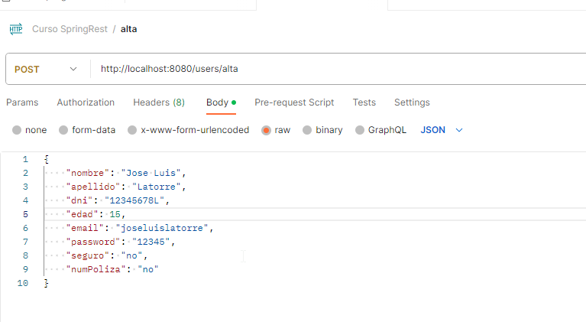
Aplicación 4: DemoRest
SPRING FRAMEWORK
SPRING REST
Mi primer proyecto REST en Spring
Creamos el proyecto
Definimos nuestro método en el @Controller que realice un alta en la base de datos.
Recordar añadir @Transactional
@Override
@Transactional
public Usuarios save(Usuarios usuario) {
if (usuario.getId() != 0 && usuario.getId() > 0) {
//Modificamos(Actualiza).
em.merge(usuario);
}else {
//Damos de alta->Crea un nuevo usuario.
em.persist(usuario);
}
return usuario;
}
Notes:
Si buscamos cualquier definición de inteligencia artificial veremos que la inteligencia es:
Es la capacidad o facultad de entender, razonar, saber, aprender y de resolver problemas.

Slide 42
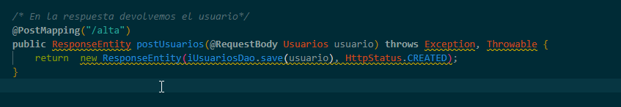
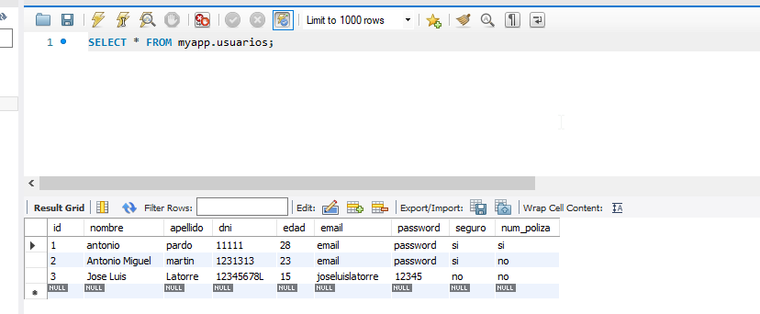
Aplicación 4: DemoRest
SPRING FRAMEWORK
SPRING REST
Mi primer proyecto REST en Spring
Creamos el proyecto
Definimos nuestro método en el @Controller que realice un alta en la base de datos.
Y definimos en el controlador y realizamos el envió en Postman
Comprobamos la base de datos:
Notes:
Si buscamos cualquier definición de inteligencia artificial veremos que la inteligencia es:
Es la capacidad o facultad de entender, razonar, saber, aprender y de resolver problemas.

Slide 43
Aplicación 4: DemoRest
SPRING FRAMEWORK
SPRING REST
Mi primer proyecto REST en Spring
Estructura de un fichero JSON.
Notes:
Si buscamos cualquier definición de inteligencia artificial veremos que la inteligencia es:
Es la capacidad o facultad de entender, razonar, saber, aprender y de resolver problemas.

